Slide 1
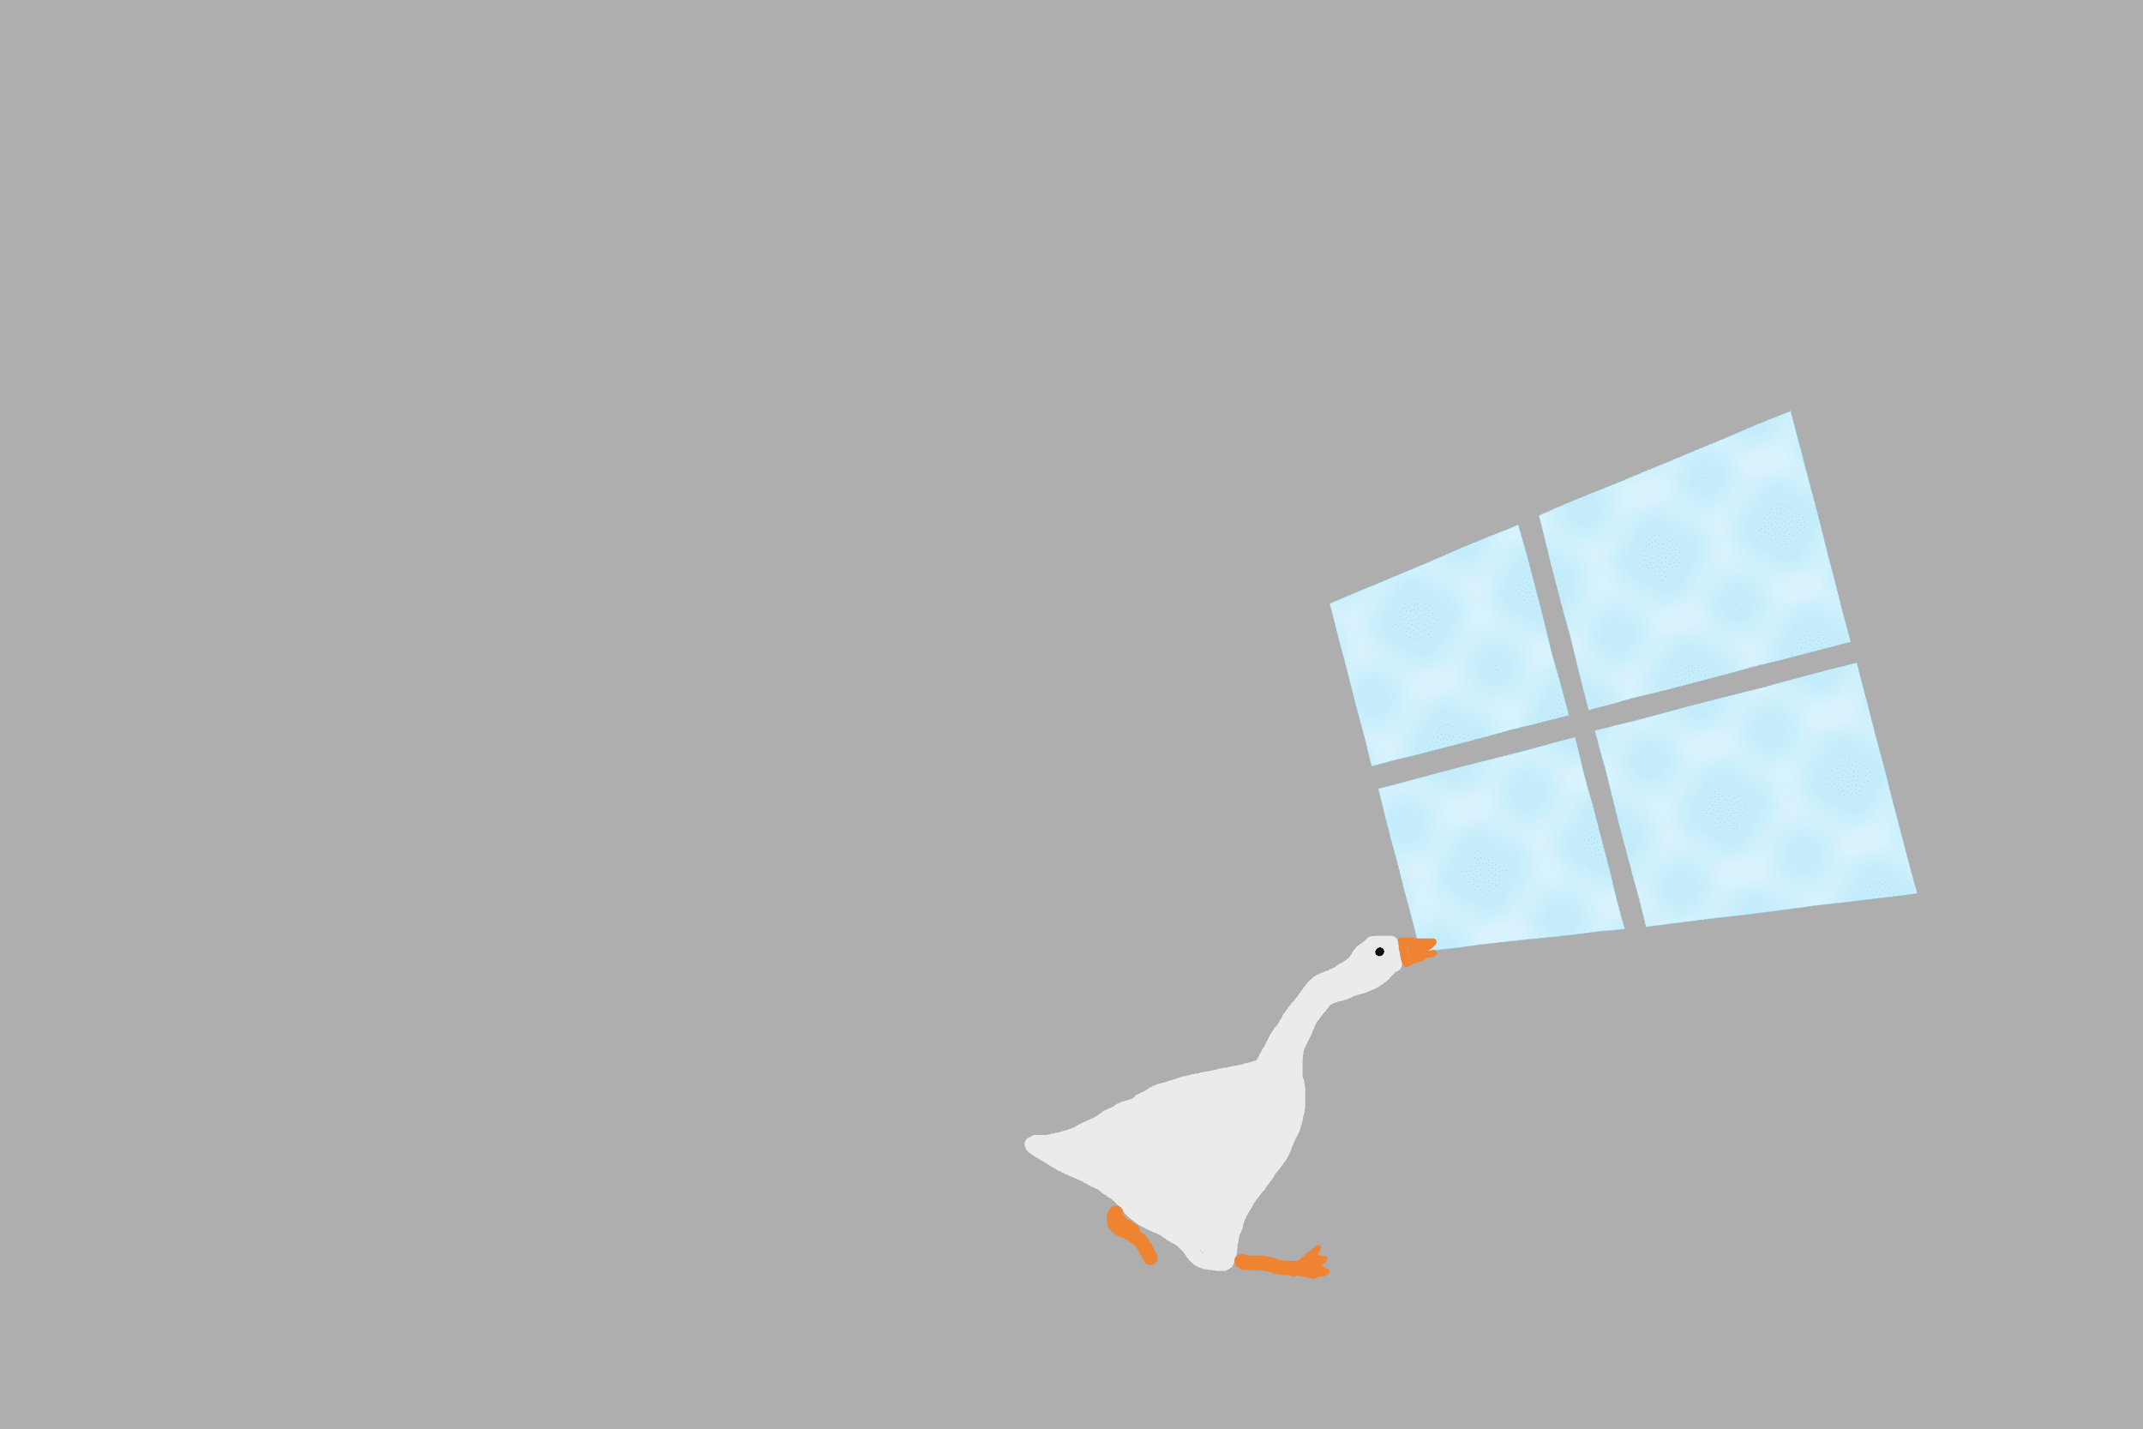
Анапский Сельскохозяйственный Техникум
Презентация на тему:
Основы архитектуры, устройство и функционирование вычислительных машин.
Студент:
Бирюков В.А
Группа: 27ис9А
Год поступления
2021

Slide 2
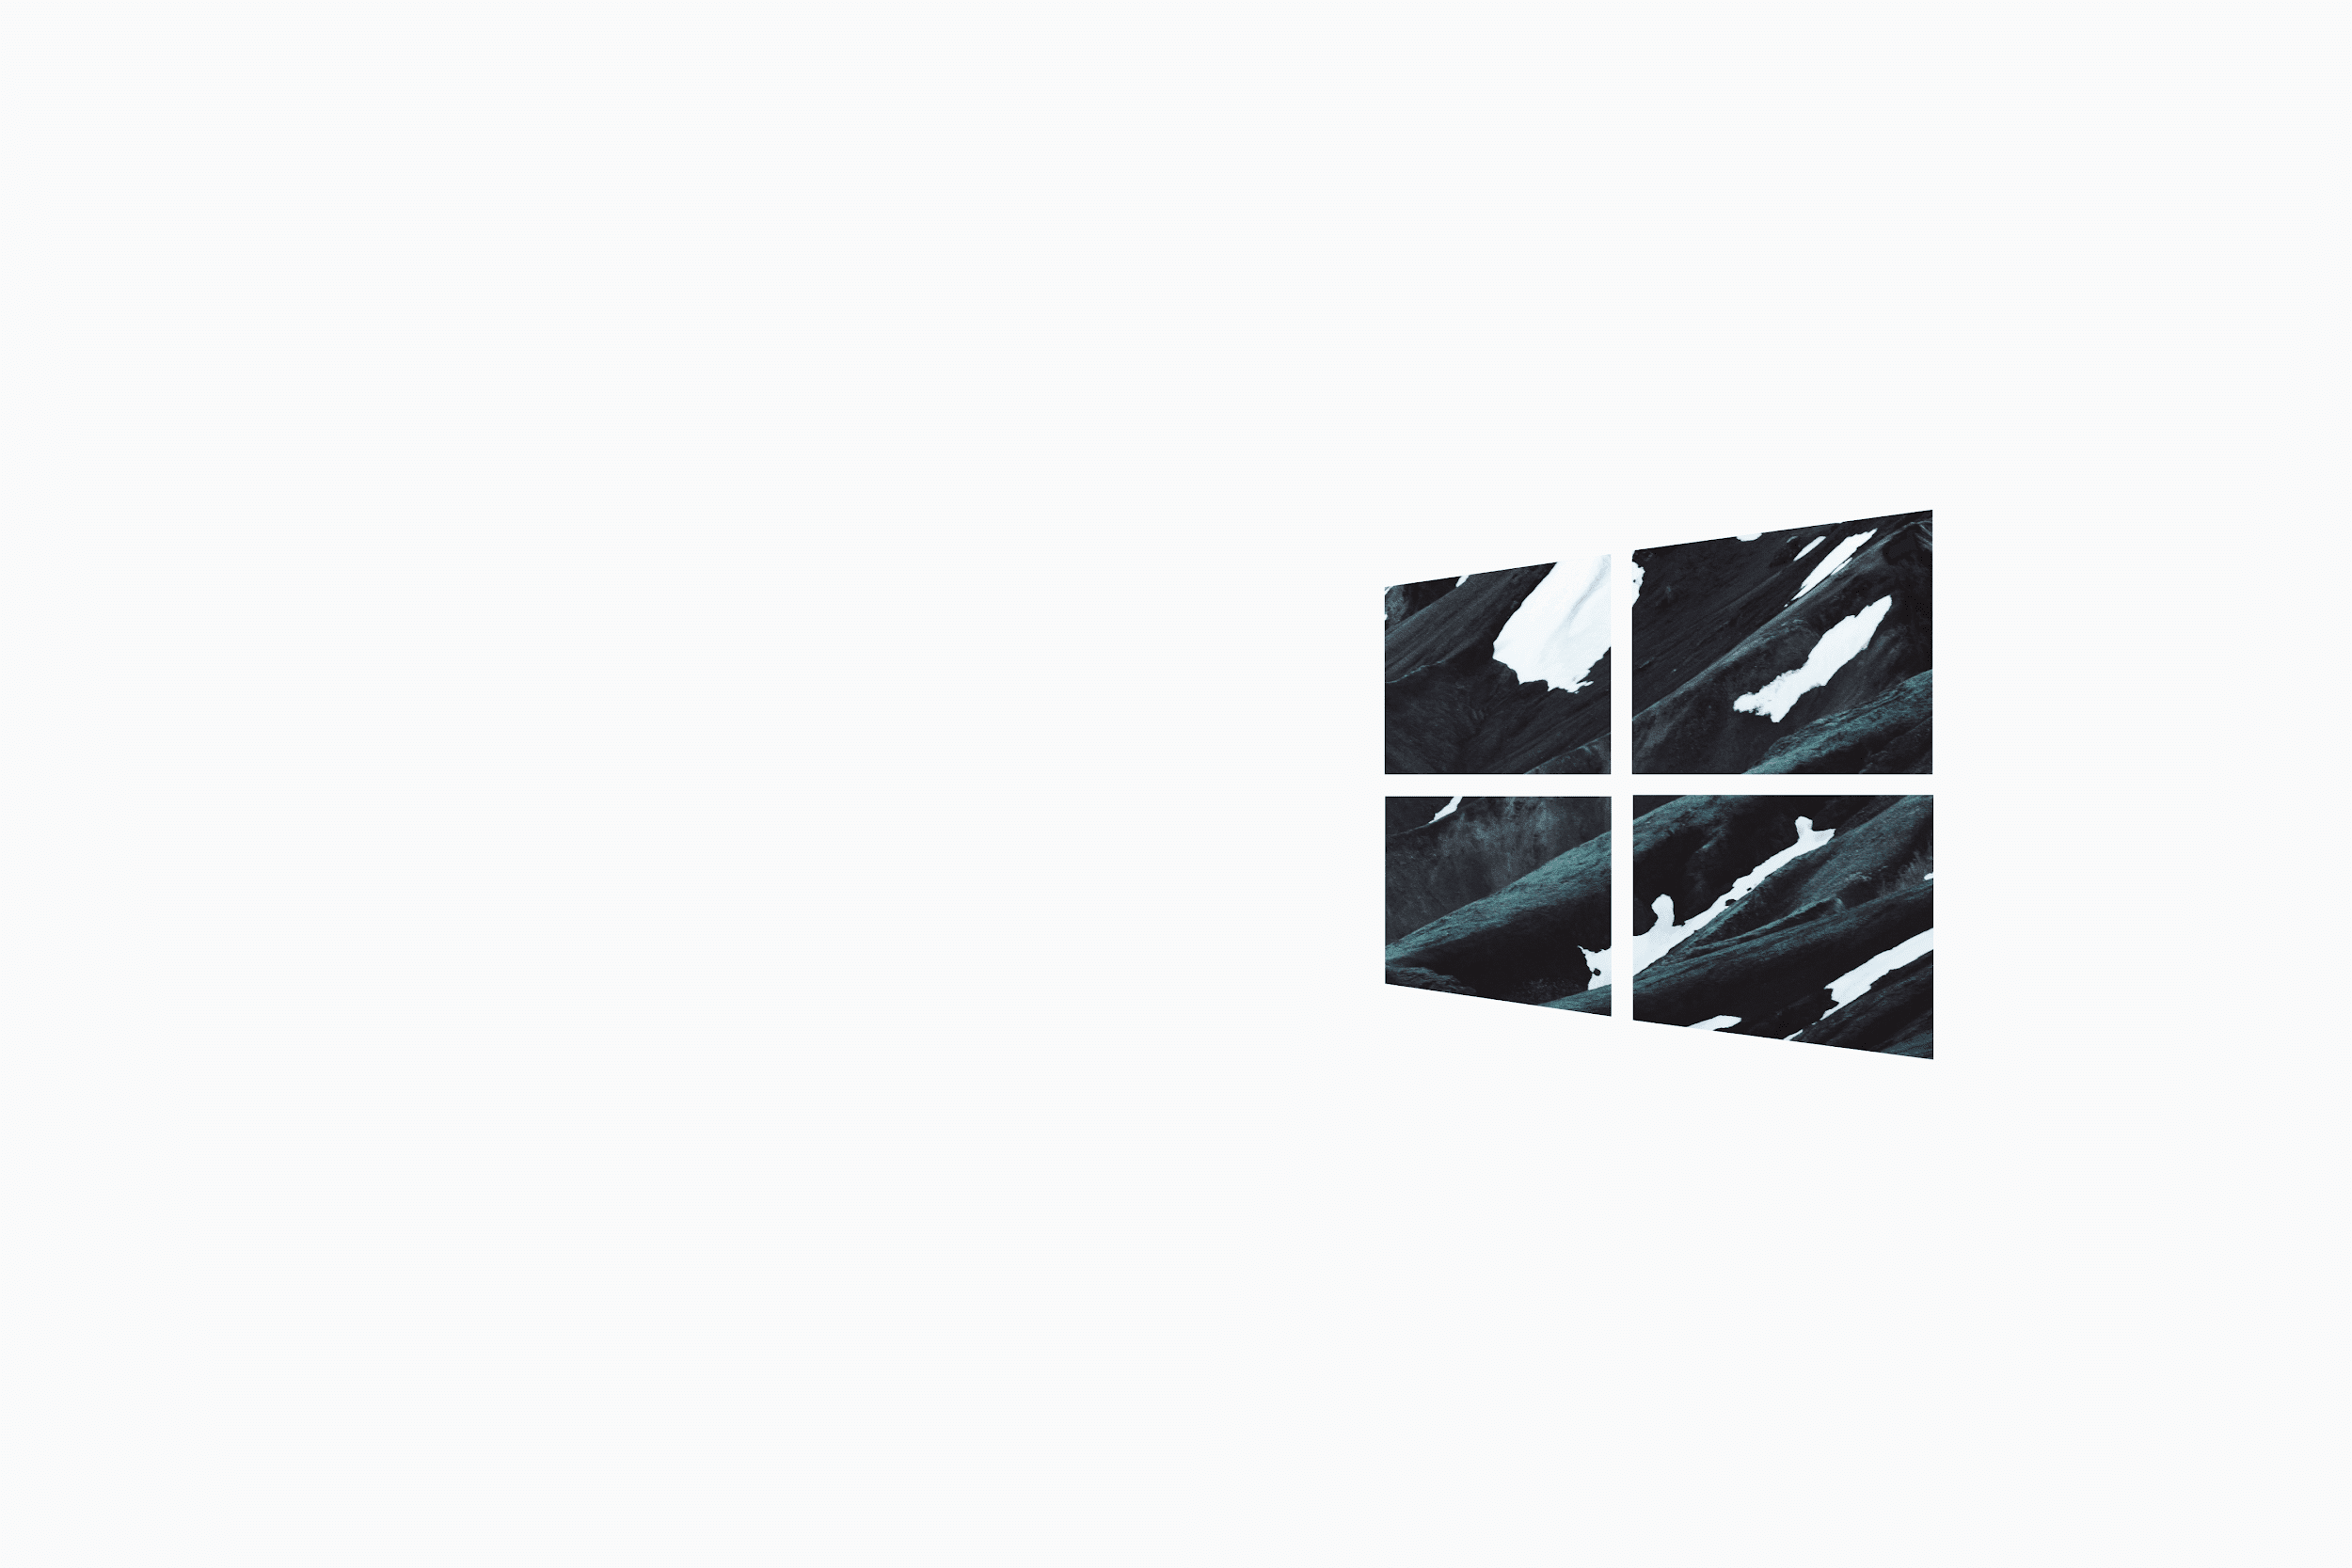
Вычислительные системы
Вычислительная машина это совокупность технических средств создающая возможность проведения обработки информации и получения результата в необходимой форме

Slide 3
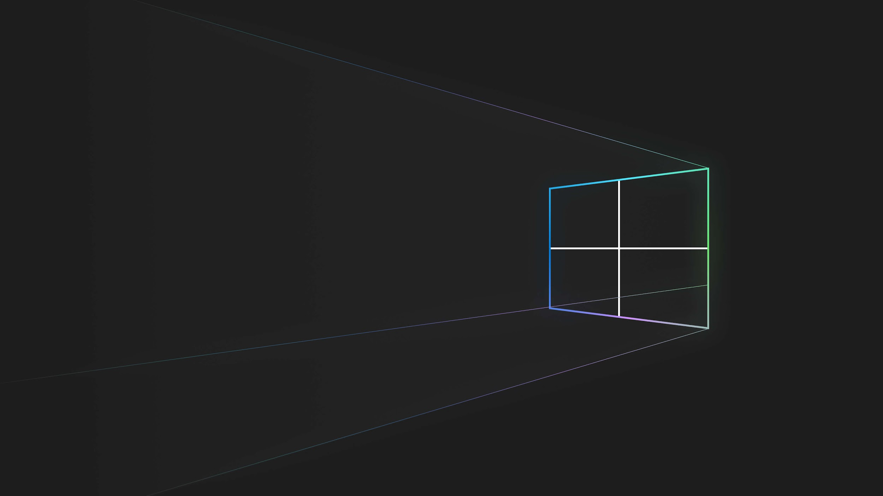
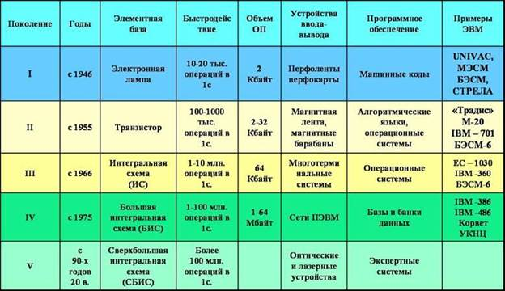
Поколения ЭВМ

Slide 4
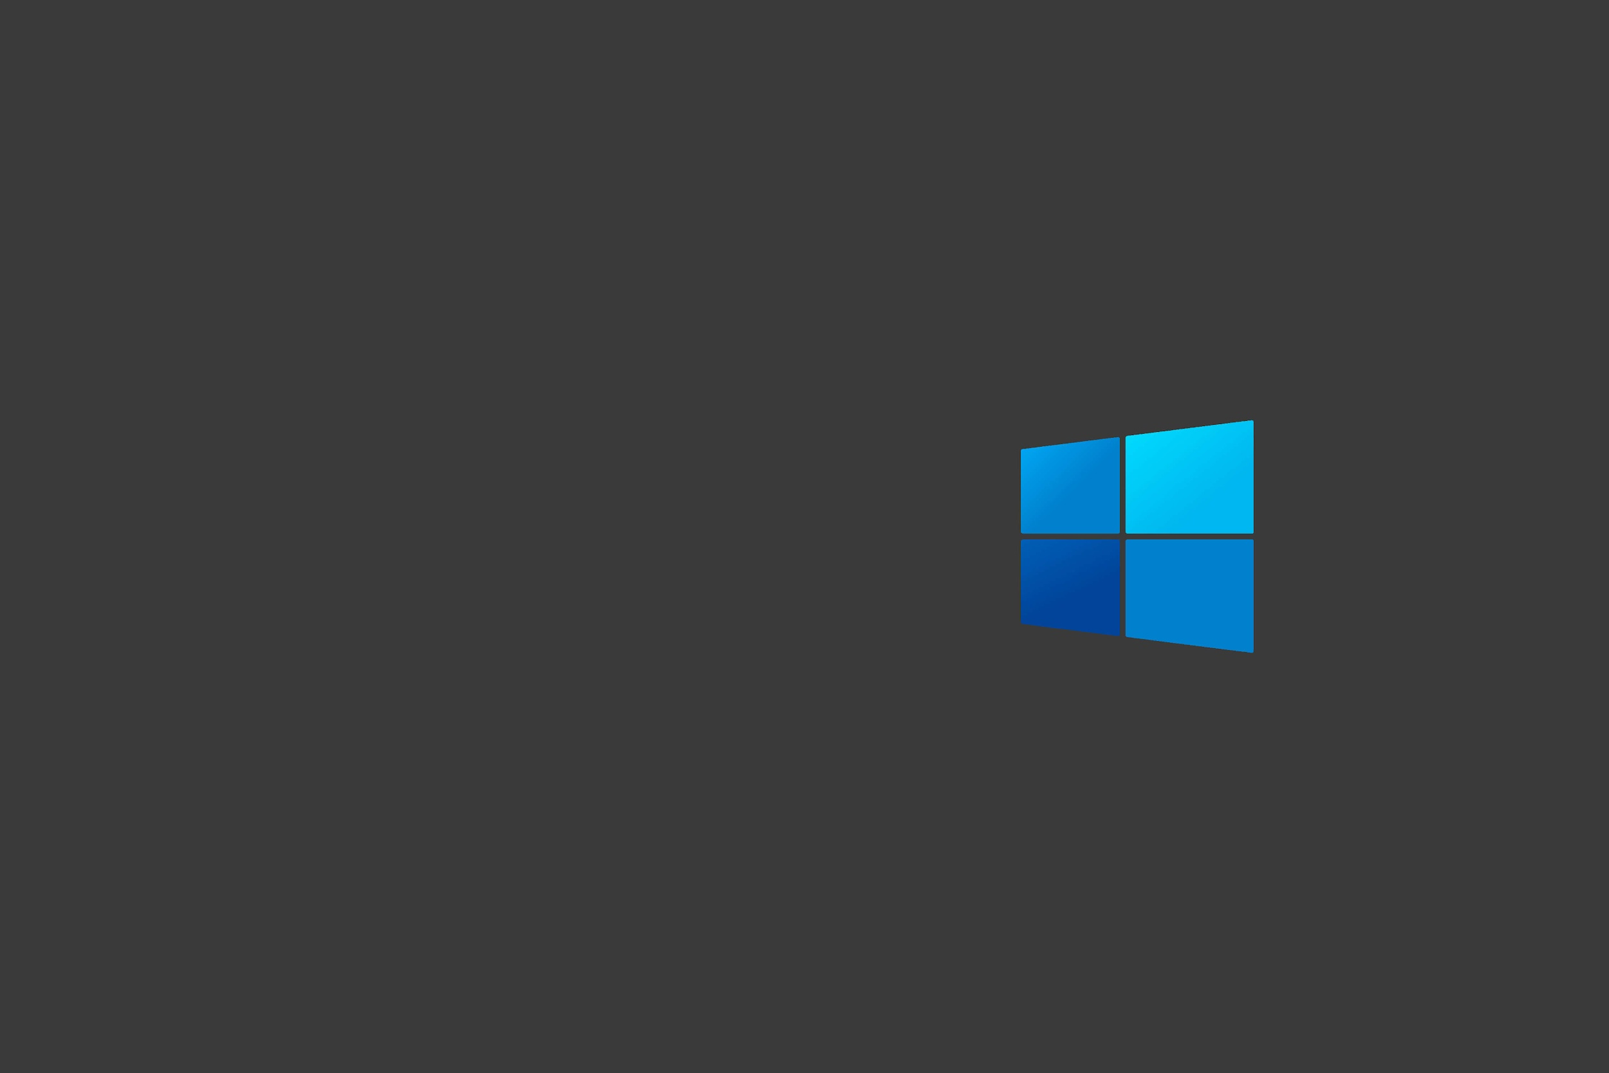
Определение
Система это совокупность элементов взаимодействующих друг с другом образующая определенную целостность
Объект это термин используемый для обозначения элемента система
Аппаратная средство включает все внешние и внутренние физические компоненты ПК

Slide 5

Архитектура ВМ
Архитектура вычислительной машины это концептуальная структура определяющая проведения и включающая методы и принципы взаимодействия технических средств и ПО.
Структура это отношении между элементами системы

Slide 6

Принципы фон Неймана
Принцип однородности памяти
Принцип адресуемости памяти
Принцип последовательного программного управления
Принцип жесткости архитектуры

Slide 7

Современные многоуровневые ВМ
0 – цифровой логический уровень
1- микроархитектуры
2- архитектуры набора команд
3- операционная система
4- ассемблера
5- язык прикладных программистов

Slide 8

Устройства ЭВМ
Устройство ввода – предназначено для ввода информации или управления ЭВМ от внешних устройств (Клава, мышь)
ЦПУ – устройство управления всей ЭВМ и выполнения арифметических и логических операций.
ПЗУ – предназначено для хранения данных
ОЗУ – нужно для временного хранения данных.
Материнская плата – это плата к которой подключаются все части компьютера .
Чипсет – набор микросхем, созданный для выполнения заданных функций.
БП – Дает питание всем комплектующим компьютера.
Корпус – в нём находятся комплектующие ПК.

Slide 9

Характеристики ЦПУ
Тактовая частота – количество элементарных операций(тактов) в секунду 1Мг=1 млн/сек (2,4 ГГц)
Разрядность процессора – количество двоичных разрядность, которые могут передаваться или обрабатываться процессором одновременно
Количество ядер – чем больше тем больше производительности
Потоки – это основная единица, которой операционная система выделяет время процессора
КЭШ – это очень быстрая память процессора
Технологический процесс

Slide 10

Видеокарта
Видеокарта (видеоадаптер) — это часть аппаратного обеспечения компьютера и ноутбука, устройство, которое отвечает за обработку данных — машинного кода, переводя его в доступное изображение. Т.е. простыми словами, видеоадаптер занимается переводом программного кода в понятное для пользователя изображение на его мониторе, телевизоре или любом другом дисплее.
Представляет из себя плату с микросхемами, кулерами и разъемами, которая устанавливается в корпус ПК или ноутбука. Они могут быть, как уже интегрированными в материнскую плату, так и дискретными. О видах графических плат подробнее написано в соответствующей главе этой статьи ниже.

Slide 11
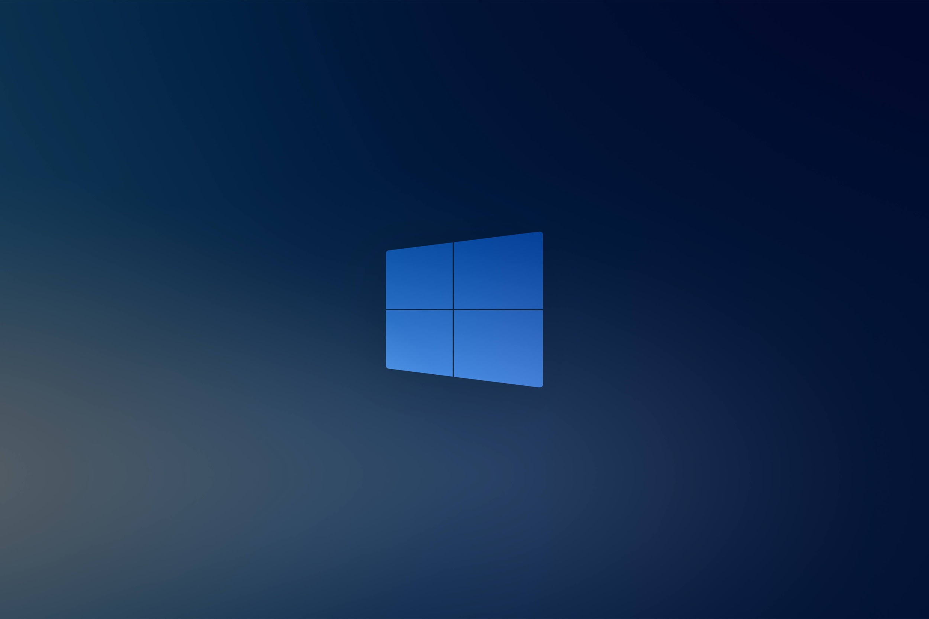
Чипсет
Чипсет - набор микросхем, спроектированных для совместной работы с целью выполнения набора заданных функций.
Так, в компьютерах чипсет, размещаемый на материнской плате, выполняет функцию моста, обеспечивающего взаимодействие ЦП c различными типами памяти, устройствами ввода и вывода, контроллерами и адаптерами , как через себя, так и через другие контроллеры и адаптеры, с помощью многоуровневой системы шин

Slide 12
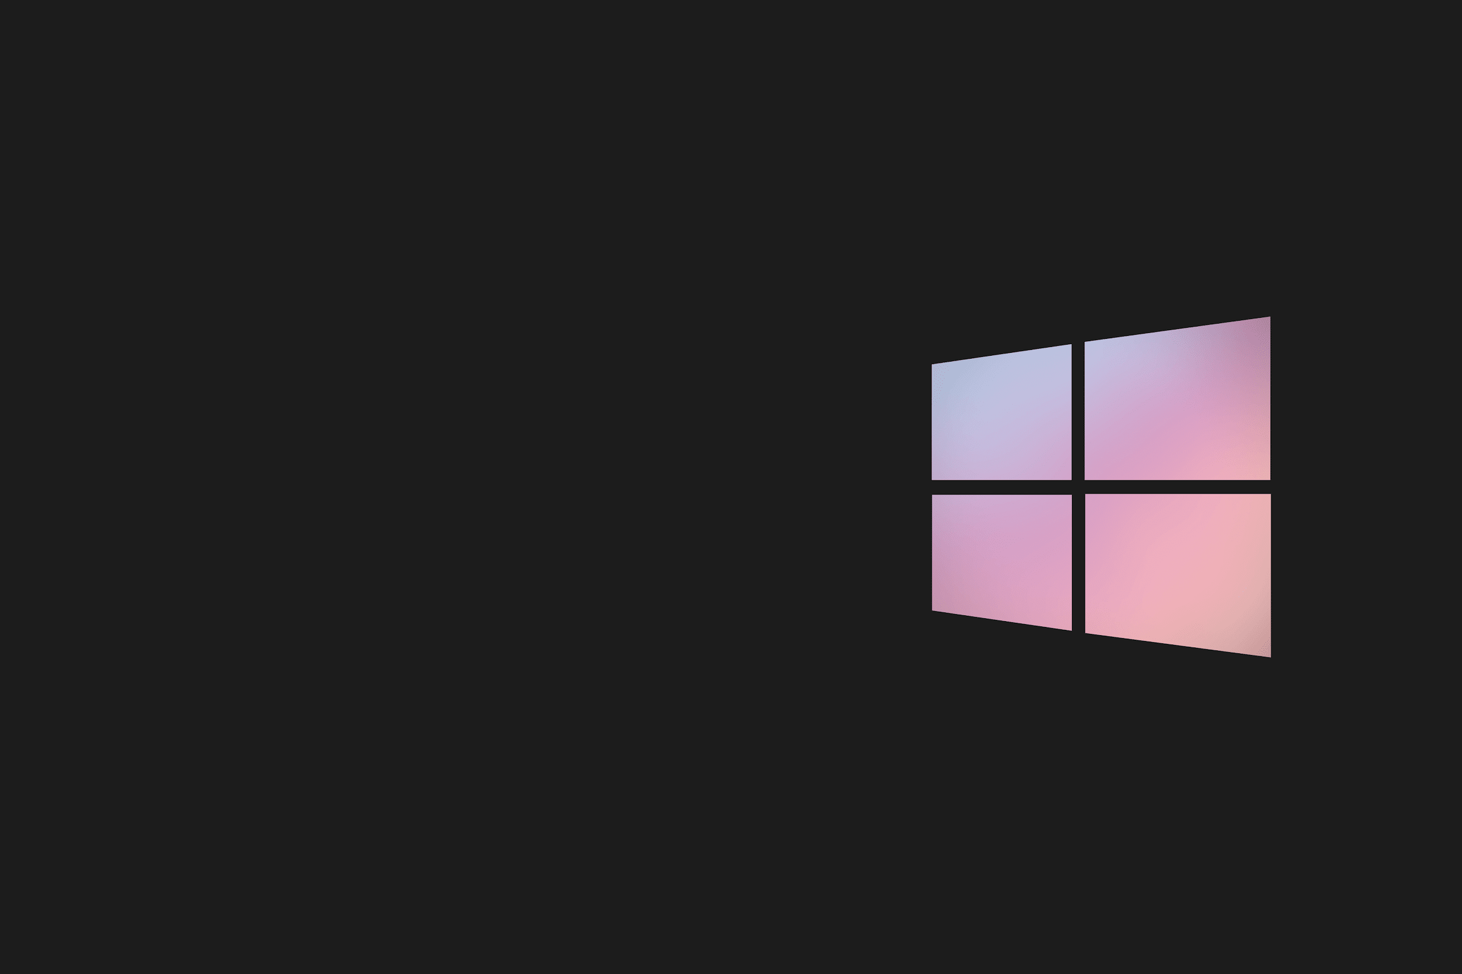
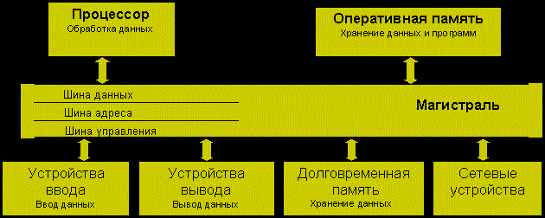
Магистрально-модульный принцип построения ПК

Slide 13

BIOS
BIOS – это термин который используется для описания базовой системы ввода –вывода. Находится в материнской плате
Базовая система ввода – вывода это комбинация всех типов биос, а так же загружаемые драйвера устройств.

Slide 14
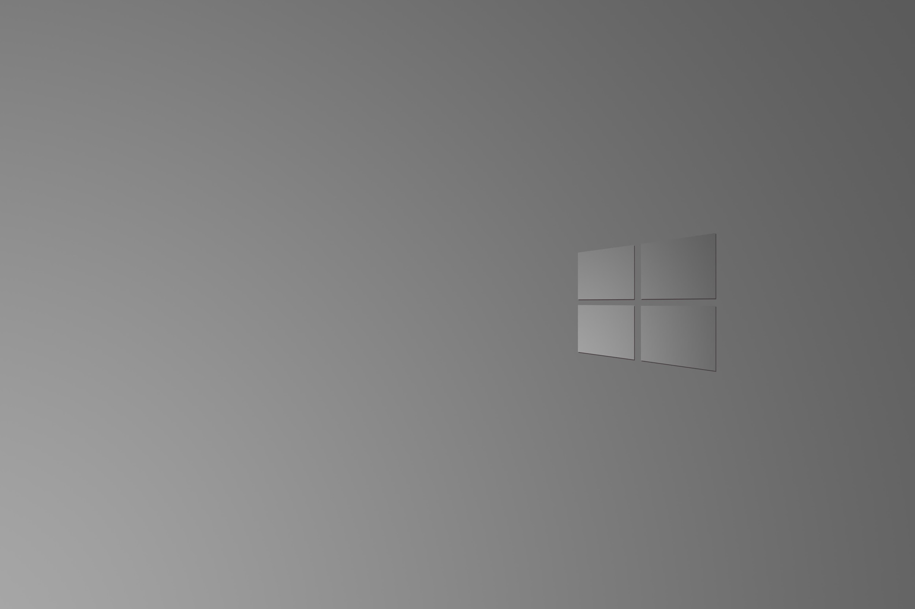
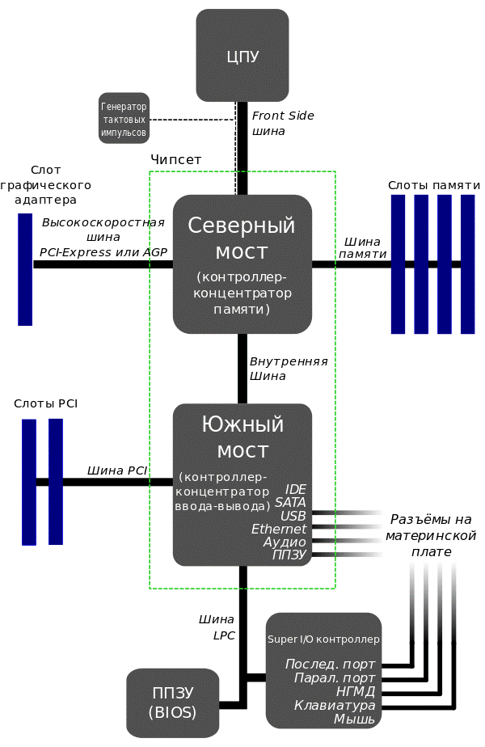
Логическая схема материнской платы

Slide 15
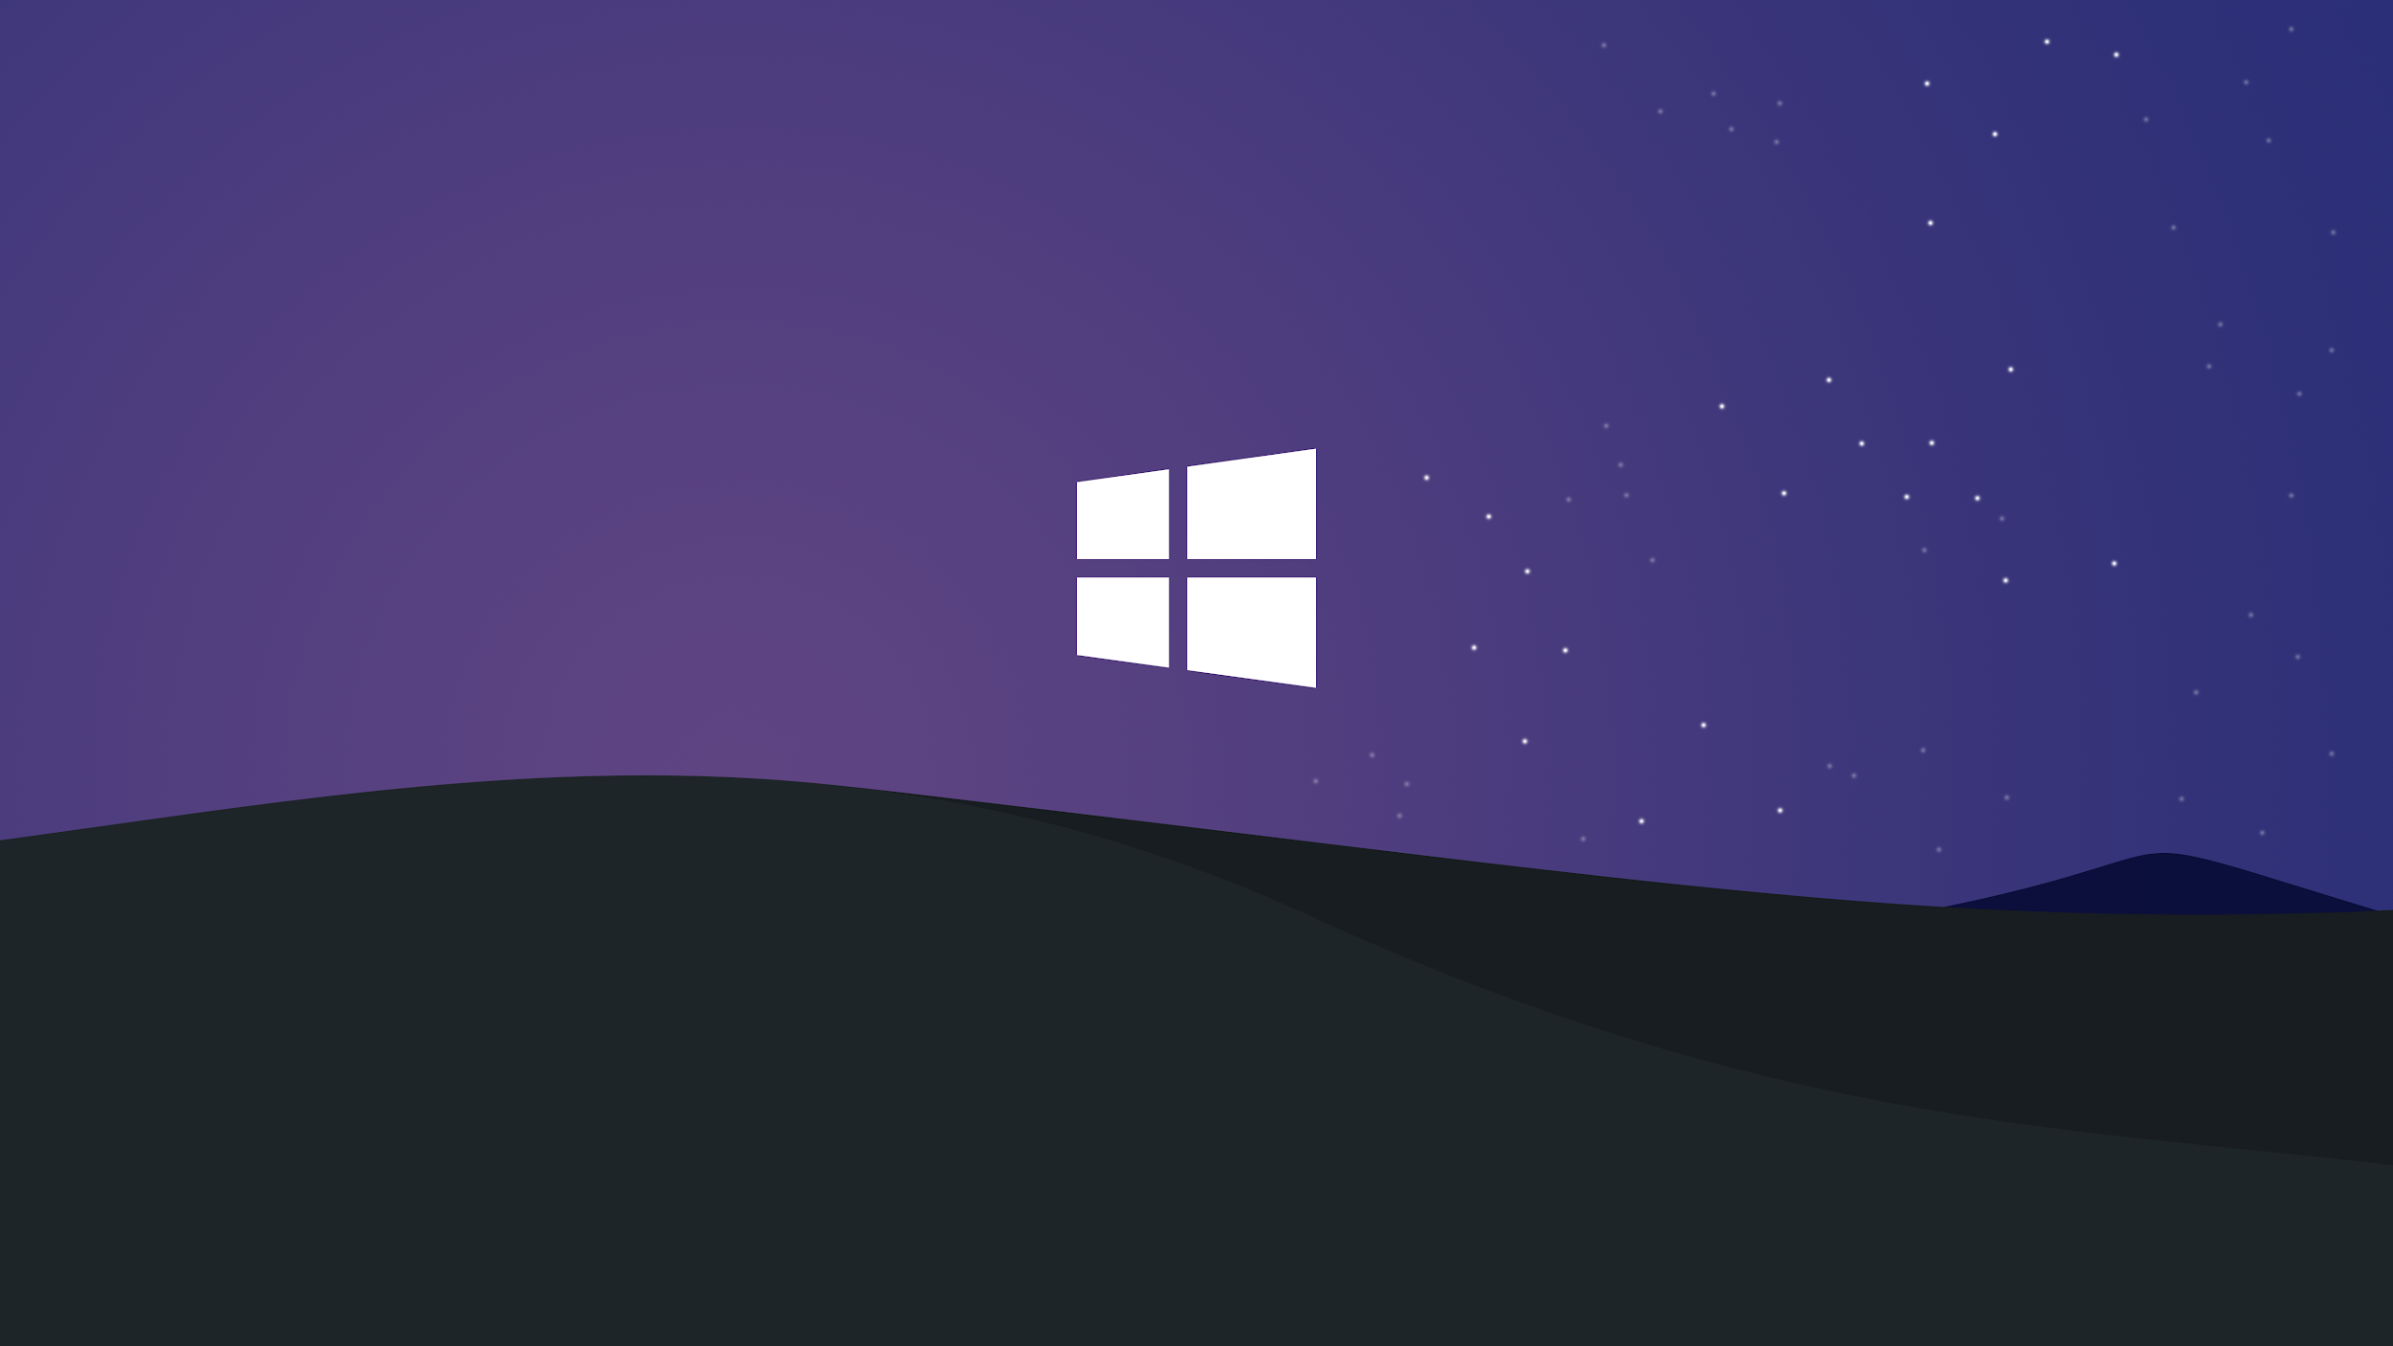
ОЗУ
прием информации от других устройств;
запоминание информации;
передача информации по запросу в другие устройства компьютера.

Slide 16

Основные устройства ввода:
Клавиатура
Мышь
Микрофон
Веб-камера
Джойстик

Slide 17

Основные устройства вывода:
Наушники или колонки
Монитор
Принтер

Slide 18

Программное обеспечение
ПО - программа или множество программ, используемых для управления компьютером.
Программное обеспечение является одним из видов обеспечения вычислительной системы, наряду с техническим (аппаратным), математическим, информационным, лингвистическим, организационным, методическим и правовым обеспечением.
Системное ПО - комплекс программ, которые обеспечивают управление компонентами компьютерной системы, такими как процессор, оперативная память, устройства ввода-вывода, сетевое оборудование, выступая как «межслойный интерфейс», с одной стороны которого аппаратура, а с другой — приложения пользователя.

Slide 19

Характеристика блока питания
Мощность в ваттах
Надежность
Размещение в СБ (вертикальное или горизонтальное )
Вид блока питания
ATX
AT

Slide 20

Вывод
Я понял, что предмет очень классный и интересный

